Slide 1
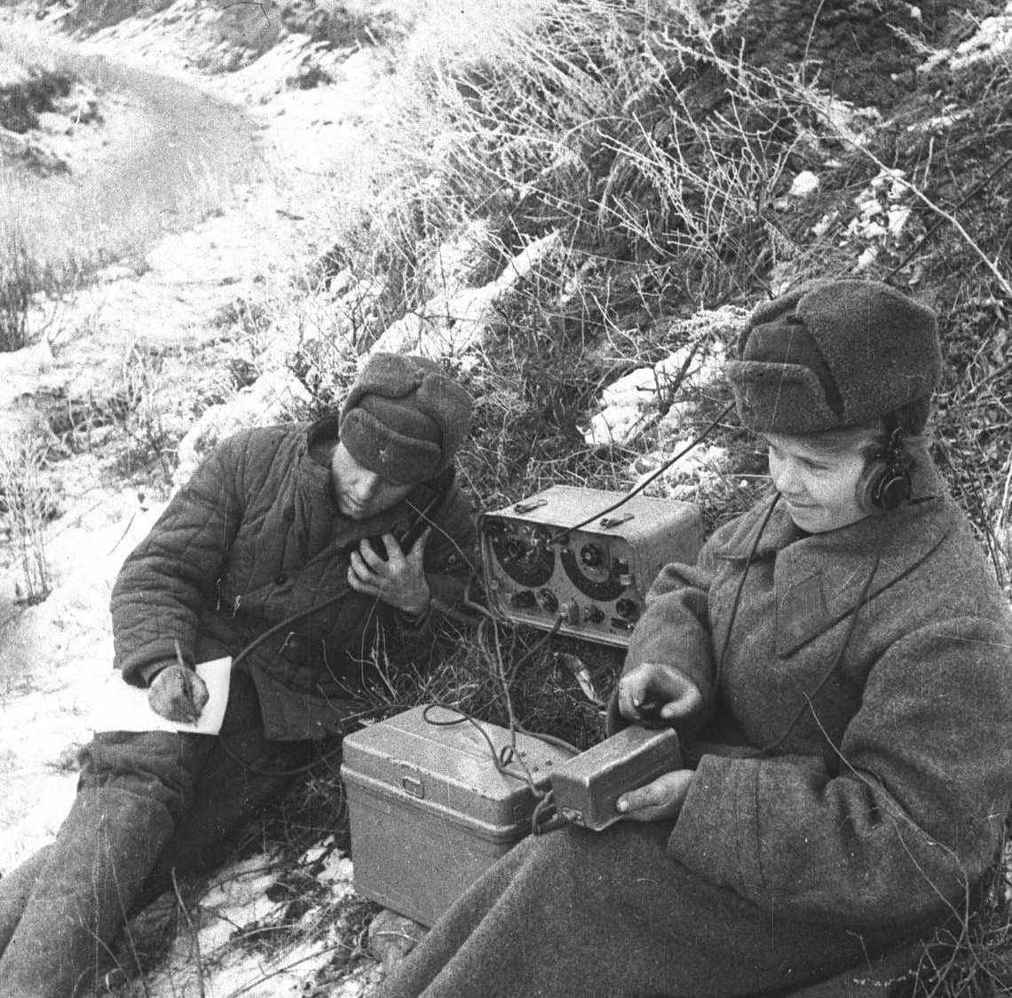
Советская разведка
и контрразведка в годы
Великой Отечественной войны

Slide 2
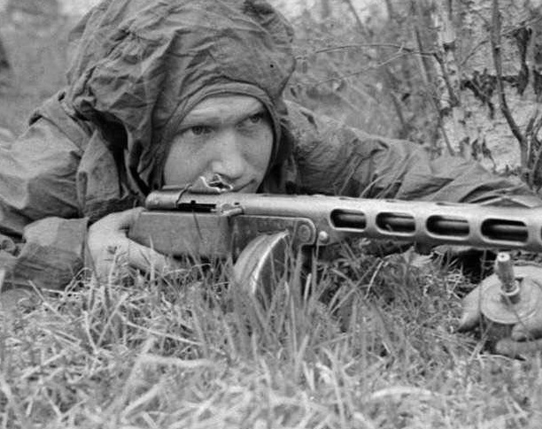
Разведка
В годы войны воюющие стороны имели широкую агентурную сеть.

Slide 3
В фальшивых документах, которыми фашисты снабжали своих агентов, использовалась скрепка из нержавеющей стали.

Slide 4
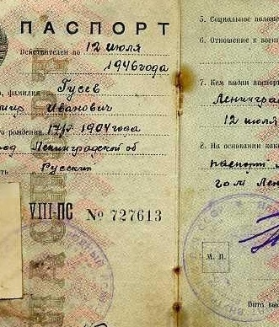
В подлинных красноармейских книжках скрепки были железными и всегда оставляли
на страницах ржавые следы.
Этот факт позволял советской разведке выявлять шпионов.

Slide 5
Вопросы занятия
1
Деятельность советской разведки.
2
Деятельность советской контрразведки.

Slide 6
Разведка
Во время Великой Отечественной войны бои шли не только на фронтах
Не менее важными
стали тайные, никому
не заметные, сражения
Советскому руководству была нужна информация
о планах Гитлера и его союзников
Велась разведывательно-диверсионная
работа

Slide 7
Разведка
Внешняя разведка органов госбезопасности
В СССР было две разведывательные службы
Военная разведка

Slide 9
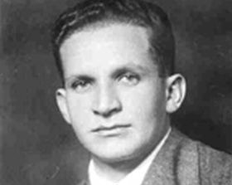
«Кембриджская пятёрка»
Советские агенты, завербованные
в 1934 году в Кембридже разведчиком Арнольдом Дейчем.

Slide 10
«Кембриджская пятёрка»
Дональд Маклин
Министерство иностранных дел
Гай Бёрджес
Агенты «Кембриджской пятёрки» занимали
в Великобритании важные должности
Джон Кернкросс
Ким Филби
МИ-6
Энтони Блант
Советник короля

Slide 11
«Кембриджская пятёрка» передавала важные сведения о планах Германии.
Ким Филби, один из агентов «Кембриджской пятёрки»

Slide 12
Благодаря «Кембриджской пятёрке» командованию СССР были известны основные планы вермахта
на советско-германском фронте.

Slide 13
Немецкие танки перед началом операции «Цитадель»

Slide 14
Разведка
Успех операции «Багратион» во многом зависел от информации
о расположении войск противника
Разведотделы провели
около 60 тысяч разведывательных
операций
Результатом этой непростой работы стало наличие подробной информации о силах вермахта
В плен было взято большое количество немцев,
добыто множество документов

Slide 15
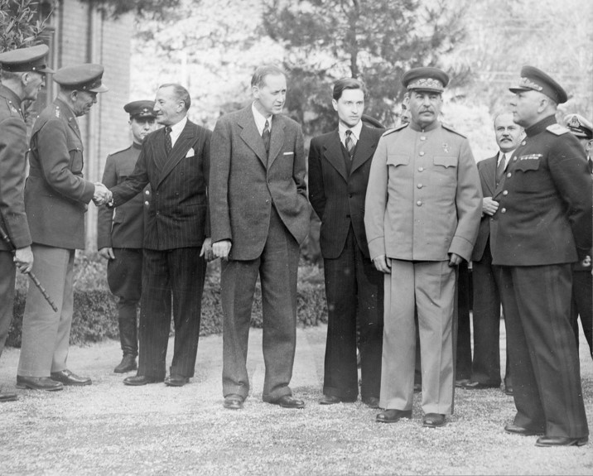
Тегеранская конференция
Во время подготовки Тегеранской конференции советские и британские спецслужбы активно сотрудничали.

Slide 16
Удалось предотвратить теракт в отношении лидеров Большой тройки.

Slide 17
Тегеранская конференция
1
2
3
Иранская полиция проводила массовые аресты германских агентов
В конце августа 1943 года был задержан координатор немецкой разведки
Иранцам удалось раскрыть участников прогерманских групп

Slide 18
Иосиф Сталин
и Франклин Рузвельт

Slide 19
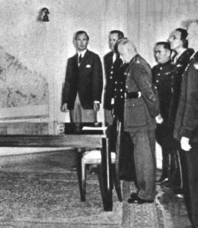
В марте 1945 года советская разведка передала информацию
о том, что Германия пытается заключить сепаратный мир с США и Великобританией.
Сделать это хотели без участия Советского Союза.

Slide 20
Американцы называли операцию по заключению мира «Санрайз»,
а англичане – «Кроссворд».

Slide 21
Рудольф Рёсслер

Slide 22
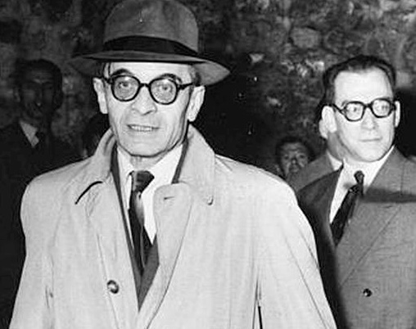
Рудольф Рёсслер
Сообщал СССР точные характеристики танка «Пантера» и о начале операции «Цитадель».

Slide 23
Кадр из к/ф «Семнадцать мгновений весны»

Slide 24
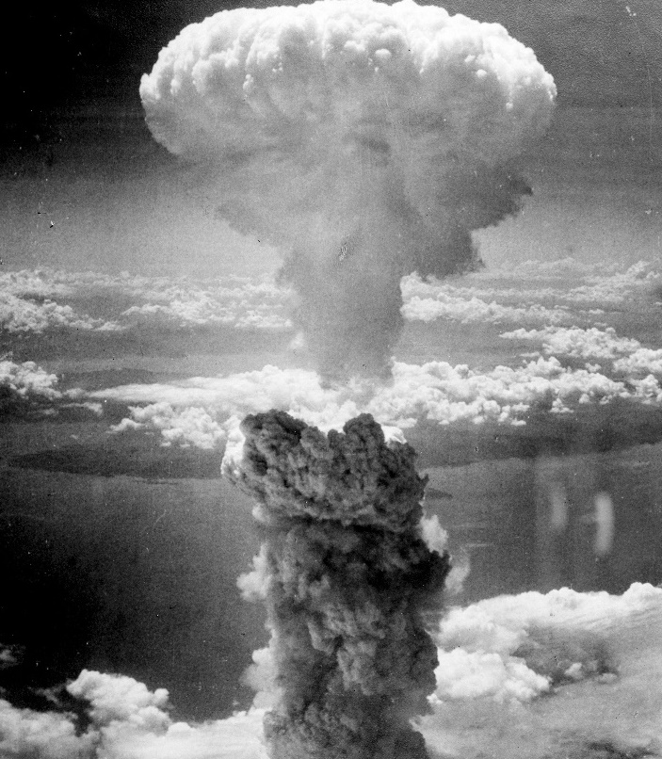
Необычайно ценной была информация разведки о работе над новой военной техникой.
Благодаря этому удалось достичь ядерного паритета в последующие годы.

Slide 25
Разведчики
на задании

Slide 26
24 июня 1941 года вышло постановление
«О мероприятиях по борьбе
с парашютными десантами
и диверсантами противника
в прифронтовой полосе».

Slide 27
Группа командиров
и бойцов истребительного батальона Тульского отдела НКВД

Slide 28
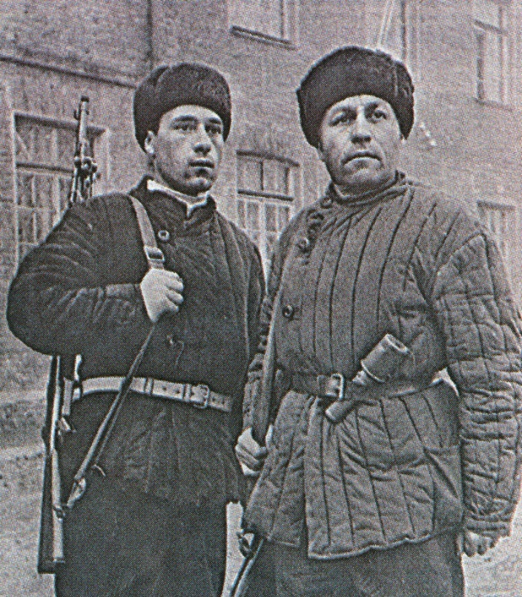
Истребительные батальоны состояли из тех, кто не был призван на фронт и кто умел владеть оружием.
Как правило, это были партийные, комсомольские и профсоюзные активисты.

Slide 29
Борьба с диверсантами
Розыск заброшенных вражеских агентов
Истребительные батальоны
Охрана важных промышленных объектов

Slide 30
За осень – зиму 1941 года в Московской области истребительными отрядами было захвачено больше двухсот вражеских агентов.

Slide 31
Контрразведка
Борьба с дезертирами
и паникёрами
Выявление агентов спецслужб Германии
Органы контрразведки
Обеспечение скрытности подготовки к наступлениям

Slide 32
Контрразведка
Руководству страны пришлось проводить жёсткую карательную политику
На начальном этапе войны Красная Армия была вынуждена отступать
В отношении красноармейцев проводились репрессии, зачастую необоснованные
Солдаты, вырвавшиеся из окружения, подвергались тщательной проверке

Slide 33
СМЕРШ
В апреле 1943 года задачу по обеспечению боеготовности армейских частей возложили на самостоятельное Главное управление контрразведки «СМЕРШ».

Slide 34
Сотрудники СМЕРШа захватывали вражеских агентов и вербовали их
на свою сторону.

Slide 35
Советские радисты
Одной из форм борьбы СМЕРШа с противником были радиоигры.

Slide 36
Немецкие радисты

Slide 37
Операция «Березино»
1
2
3
18 августа 1944 года законспирированный связной Абвера передал Центру, что в районе реки Березины уцелел большой отряд вермахта
Немецкое командование десантировало
в указанных координатах боеприпасы, продовольствие
и радистов
Радисты немедленно сообщили, что немецкая часть остро нуждается
в оружии, провианте
и специалистах-подрывниках

Slide 38
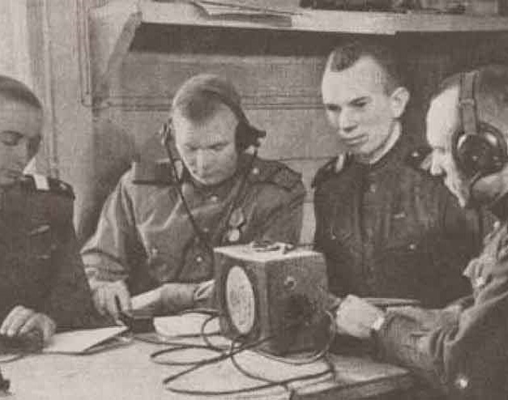
«Березино»
Это была грандиозная операция советской разведки, в которой участвовали перешедшие на сторону Советского Союза немецкие офицеры, изображавшие уцелевший полк.

Slide 39
Немецкие парашютисты

Slide 40
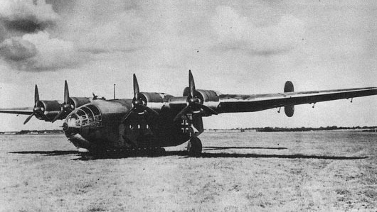
Воздушное снабжение несуществующего немецкого отряда Германия продолжала вплоть до мая 1945 года.

Slide 41
Было создано специальное управление зафронтовой работы.

Slide 42
СМЕРШ
Разведка в тылу врага
Противостояние органам разведки противника
Специальное управление зафронтовой работы
Проведение диверсий
Участие в боевых действиях

Slide 43
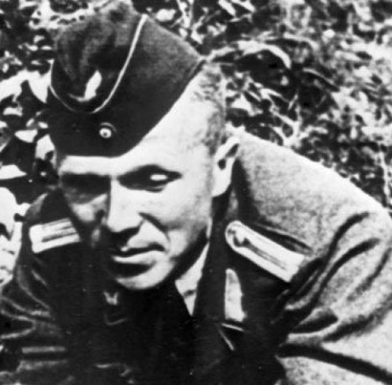
Во многих оккупированных городах появлялись нелегальные резедентуры, которые проводили разведывательно-диверсионные операции.
Разведчики взрывали немецкие комендатуры, кинотеатры, промышленные предприятия.

Slide 44
Виктор Лягин

Slide 45
Лягину удалось уничтожить немецкие аэродром, нефтебазу, склады и другие стратегические объекты.

Slide 46
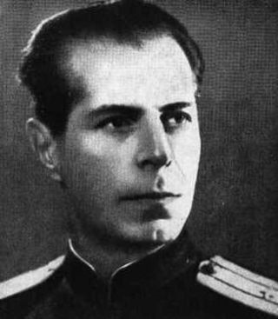
На территории оккупированных немцами Ровенской и Львовской областей действовал диверсионно-разведывательный отряд «Победители».
Руководил им сотрудник НКВД Дмитрий Медведев.

Slide 47
Николай Кузнецов
Кузнецов владел немецким языком
и выполнял задания под именем немецкого офицера Пауля Зиберта.

Slide 48
Гитлер неподалёку
от бункера «Вервольф»

Slide 49
Самолёт-снаряд Фау-1

Slide 50
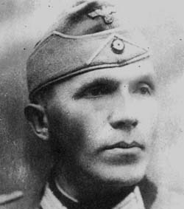
Кузнецов совершал акты возмездия
в отношении оккупационных властей.
Он лично ликвидировал 11 генералов
и высокопоставленных чиновников.

Slide 51
Контрразведка
1
2
3
Органы НКВД должны были защитить советский тыл от попыток его дезорганизации германскими спецслужбами
Гитлер делал ставку
на начало националистического движения в союзных республиках
Немецкие диверсанты
были заброшены
в Закавказский
регион

Slide 52
Контрразведка
В 1944 году была предотвращена попытка немцев создать повстанческие отряды
в Калмыкии
В мае 1944 года в район селения Утта был направлен немецкий диверсионный отряд
Часть диверсантов была убита красноармейцами,
а часть привлечена
к радиоигре «Арийцы»
Диверсанты должны
были организовать полевой аэродром

Slide 53
Сотрудники органов государственной безопасности защищали
от диверсий противника промышленные
и военные объекты, находившиеся
в тылу.

Slide 54
В сентябре 1942 года 90 сотрудников НКВД 4 дня отбивали атаки немецкого диверсионного отряда.

Slide 55
НКВД
Особое внимание уделялось выявлению причин невыполнения военных заказов оборонными предприятиями
Контролирующие органы получали информацию
о нарушениях технологии производства военной продукции
Они должны были
следить, чтобы оборонные заказы выполнялись вовремя
Из-за огромного напряжения предприятий случались аварии
или выпускалась недоброкачественная продукция
За такой позицией следовали необоснованные репрессии, которым подвергались руководители предприятий
Это расценивалось
как действия немецких агентов или вредителей

Slide 56
Органы государственной безопасности
и военной разведки внесли огромный вклад в победу СССР над Германией.

Slide 58
Советская разведка и контрразведка
в годы Великой Отечественной войны
В СССР было две разведывательные службы: внешняя разведка органов госбезопасности
и военная разведка.
1
2
В Англии действовала советская разведывательная группа «Кембриджская пятёрка».
С 24 июня 1941 года началось формирование истребительных батальонов, подчинявшихся органам НКВД.
3

Slide 59
Советская разведка и контрразведка
в годы Великой Отечественной войны
4
В апреле 1943 года было создано самостоятельное Главное управление контрразведки «СМЕРШ».
Сотрудники органов государственной безопасности защищали от диверсий противника промышленные и военные объекты, находившиеся в тылу.
5

